Slide 1


Tecnólogo Informático Proyecto final
Integrantes:
Andrés Aldao
Alejandro Fontes
Mauricio Rodríguez
Tutor:
Martín Rodríguez

Slide 2

Agenda
Contexto
Objetivos
Proceso de desarrollo de la solución
Desarrollo del proyecto
Análisis de la gestión
Trabajos a futuro
Conclusiones

Slide 3




Contexto

Slide 4

E-commerce
Compra y venta de bienes o prestación de servicios
Negociaciones previas
Entre otras actividades…

Slide 5
Marketplace
Ventajas
Desgeografización
Mejores precios
Entre otros
Desventajas
Seguridad

Slide 6

Motivación
Entre las motivaciones del desarrollo
de REPRTSIG tenemos:
Toma de decisiones
Optimización de recursos
Optimización de costos

Slide 7

Objetivos
Desarrollar una herramienta que represente una solución para REPARTSIG en la gestión de:
Información Empresarial
Información Geográfica
Además…
Investigación de estándares
Investigación de manejo de información geográfica

Slide 8
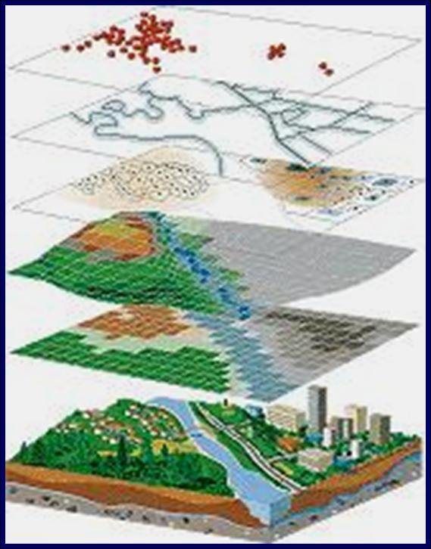

Temas Estudiados - Definiciones
Conceptos Introductorios
Noción de Georeferenciación
Representación de Datos Geográficos
Almacenamiento de Archivos
Bases de Datos Geográficas
Definición OGC
Definición SFS
Definición GML

Slide 9

Web Services Geográficos
Web Services (OWS)
Nombre genérico con el que se agrupan todos los
estándares de Web Services geográficos de OGC.
Web Map Services (WMS)
Web Features Services (WFS)
Web Coverage Services (WCS)

Slide 10

Prototipo de la aplicación y Arquitectura
Estilos arquitectónico
Capa de presentación
Capa de negocio
Capa de persistencia
Escenarios de deployment
Escenario de desarrollo
Escenario de producción

Slide 11
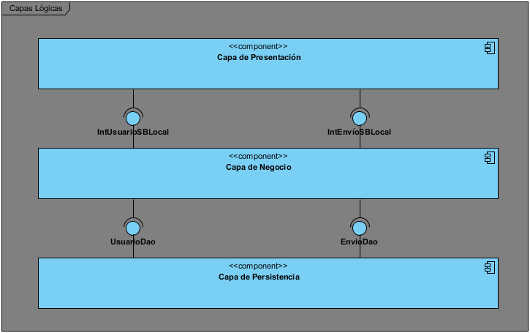
Arquitectura en capas - JavaEE

Slide 12
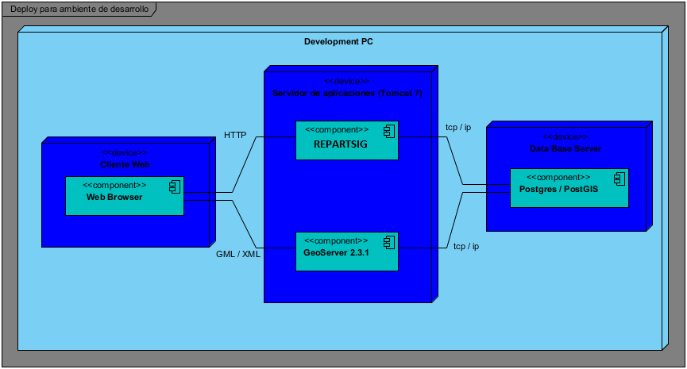
Escenario de desarrollo

Slide 13
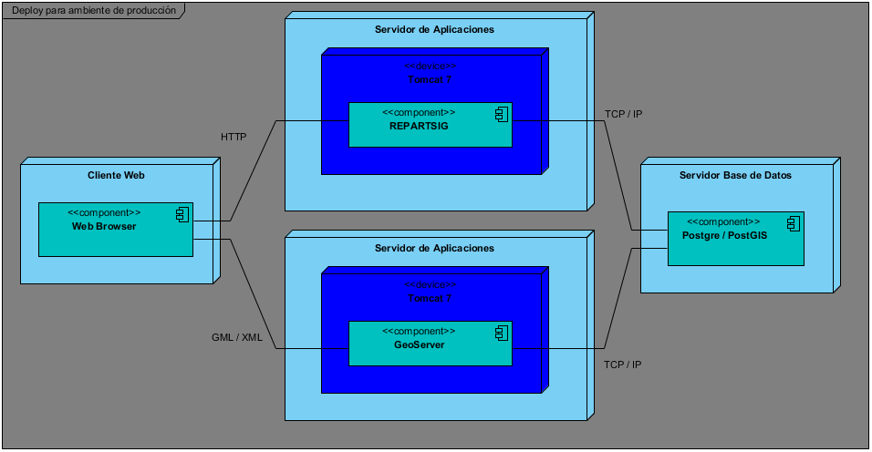
Escenario de producción

Slide 14

Relevamiento de Estándares y Herramientas
Herramientas utilizadas en el proceso
de desarrollo:
Eclipse Indigo + Subversive.
Postgresql 9.2 + PostGIS 2.0 + pgAdmin 1.6.
Hibernate JPA 2.0 - JDBC
GeoServer 2.3.1
OpenLayers 2.12
JSF 2.1 + Primefaces 3.5.
ApacheTomcat 7.0.39.
Extras:
SVN Tortoise
Visual Paradigm

Slide 15

Evaluación de Estándares y Herramientas
WFS-T
Geoserver
OpenLayers
Postgres + Postgis

Slide 16
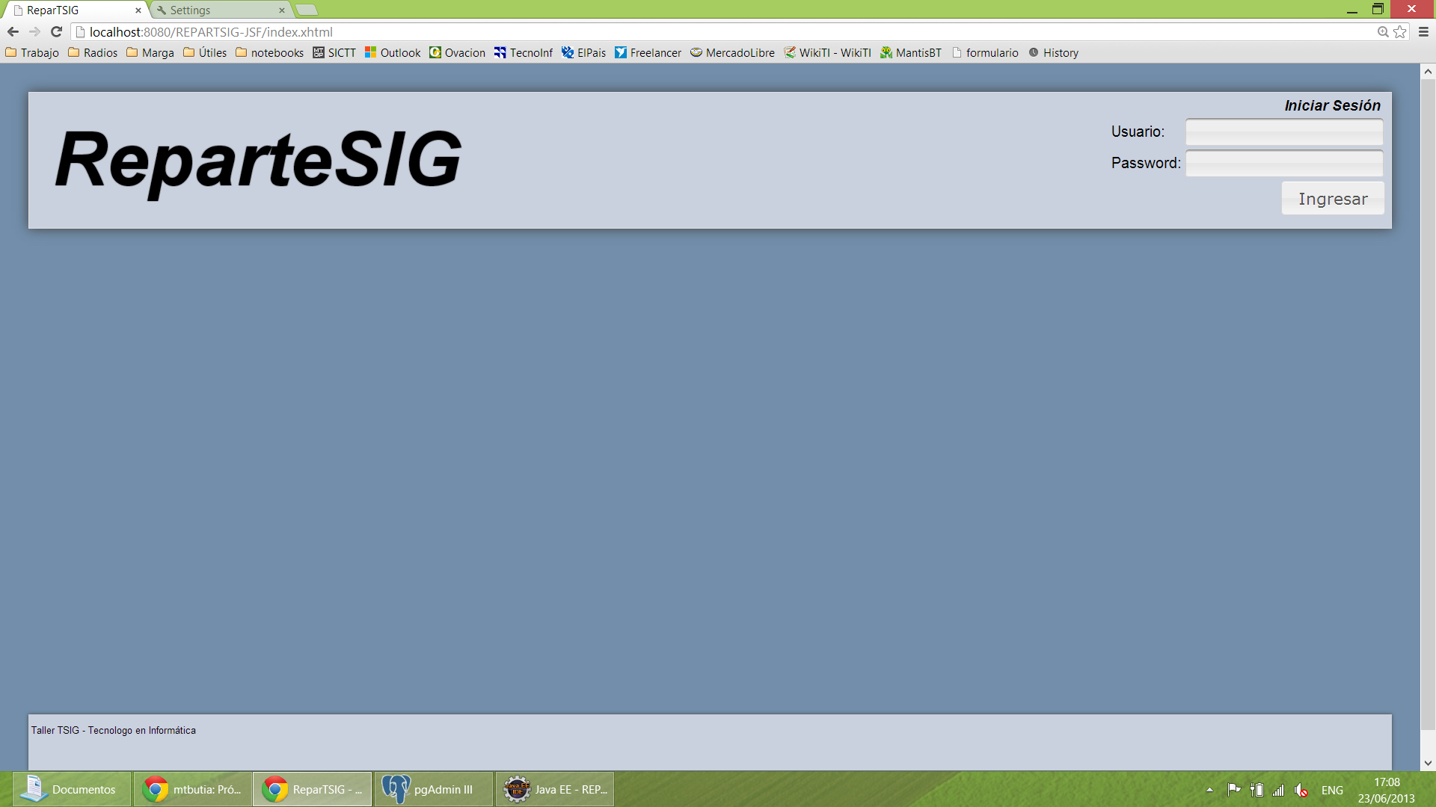
Presentación Previa

Slide 17
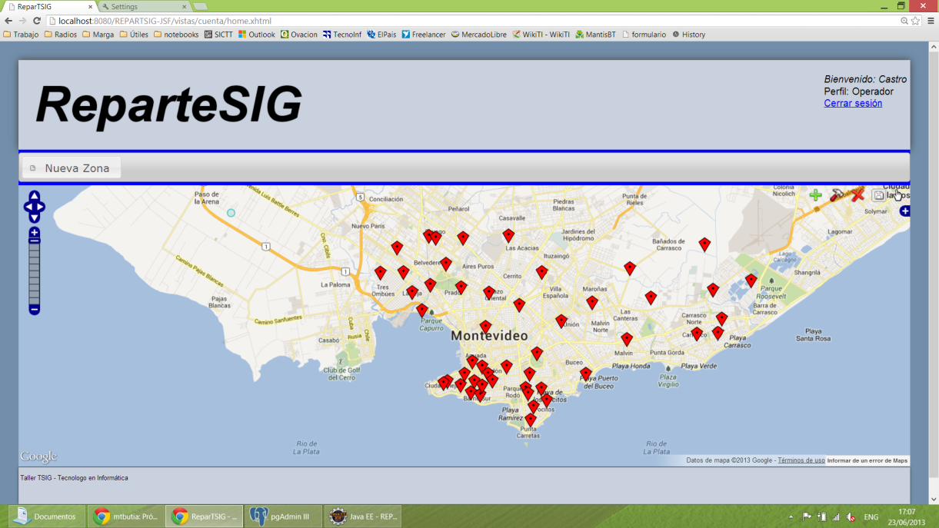
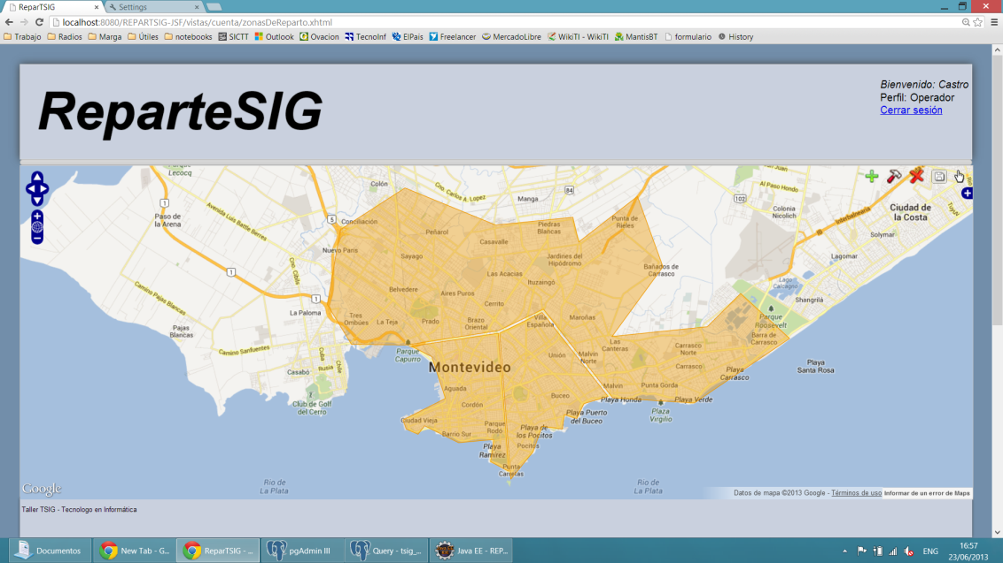
Envios
Zonas de Reparto

Slide 18

Conclusiones del Trabajo
Conocimientos adquiridos.
Herramientas utilizadas (geoserver, postgis, etc.).
Posibles aplicaciones practicas de las tecnologias
Sobre el Producto logrado.
Cualidades
Mejoras a futuro
Interfaz de usuario
Arquitectura
Mejoras funcionales varias
Sistema de mensajería, aplicacion movil, optimizacion, etc.

Slide 19

Evaluación del Curso
Contenido del curso
Evaluación de los teóricos
Evaluación de monitoreos
Evaluación docente

